Slide 1
IMPLANTATION COFFRET DE PILOTAGE DU
DESENFUMAGE DES BATIMENTS
Stephane Maridor

Slide 2
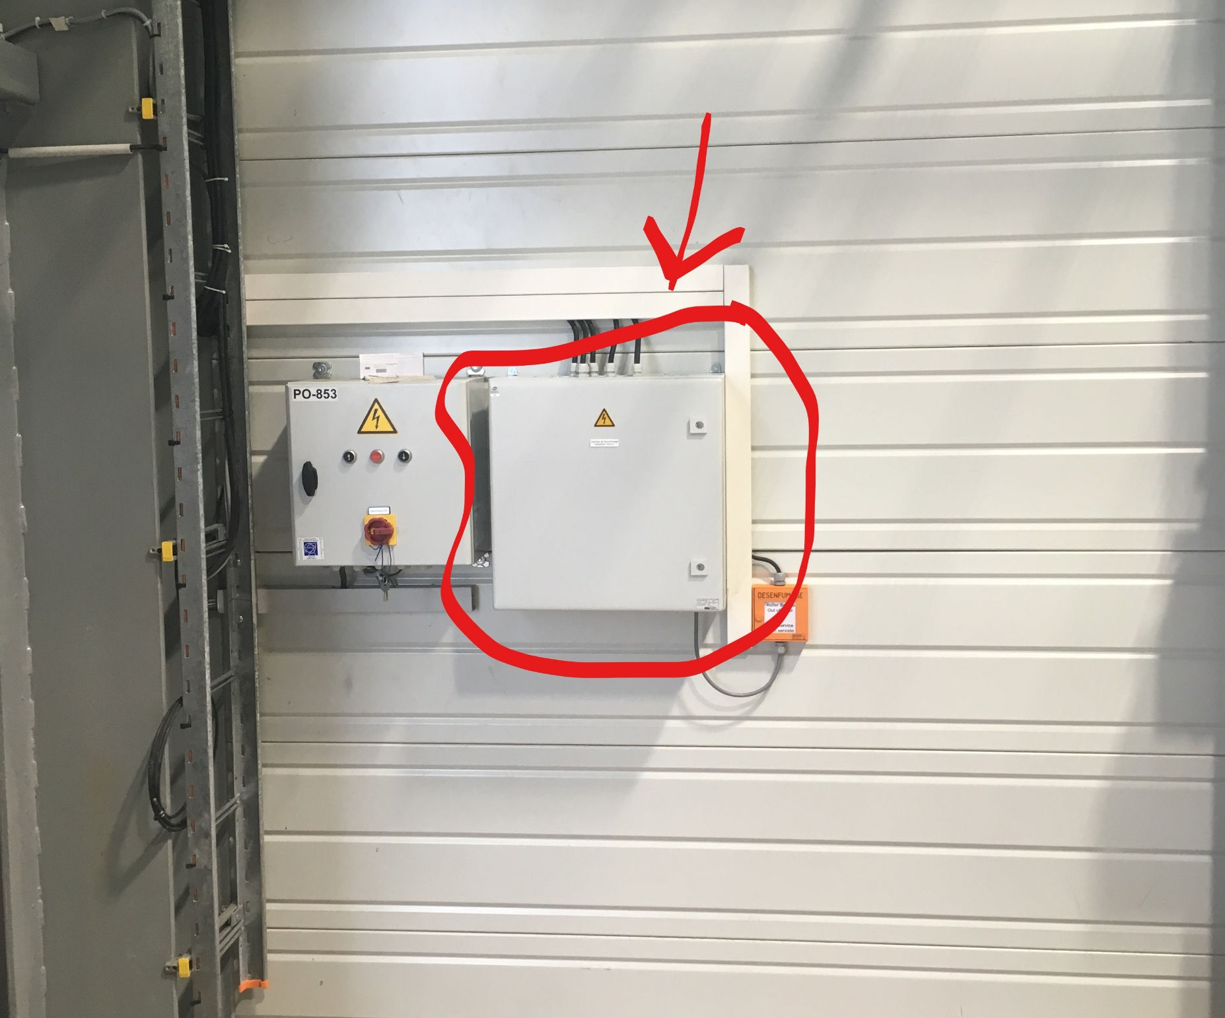
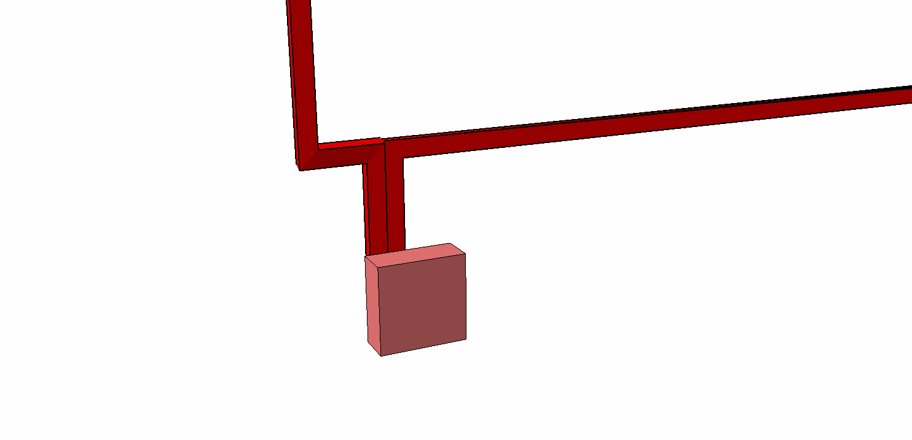
Modélisation 3d du routage préliminaire (100x100)
Coffret pilotage extraction des fumées
50x50x15
Exemple SM18

Slide 3
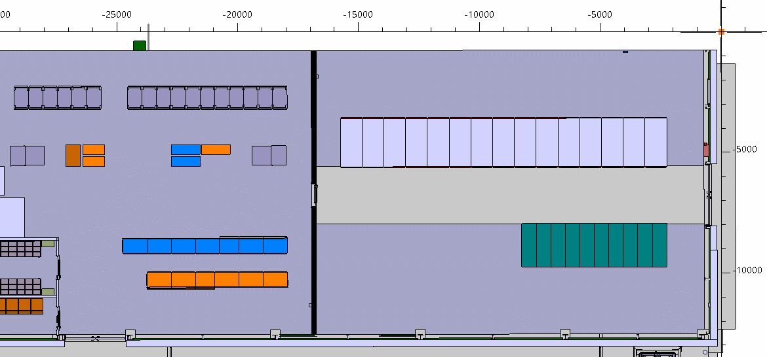
SE17
Coffret a positionner au plus proche d une entrée du bâtiment
entrée

Slide 4
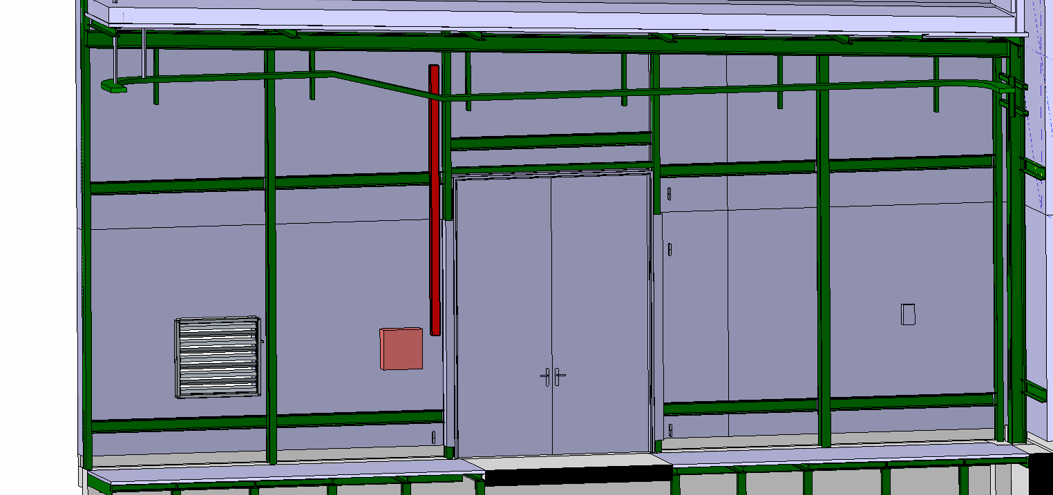
SE17
Hauteur du coffret a 1.2 m du sol
Routage attaché a la structure métallique

Slide 5
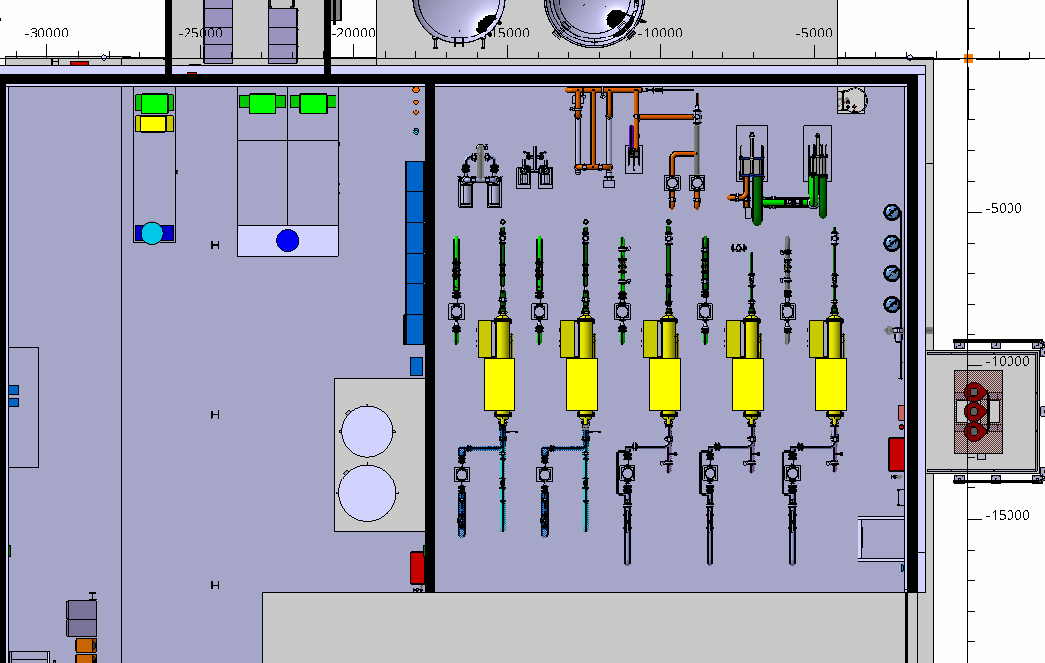
SU17
entrée

Slide 6
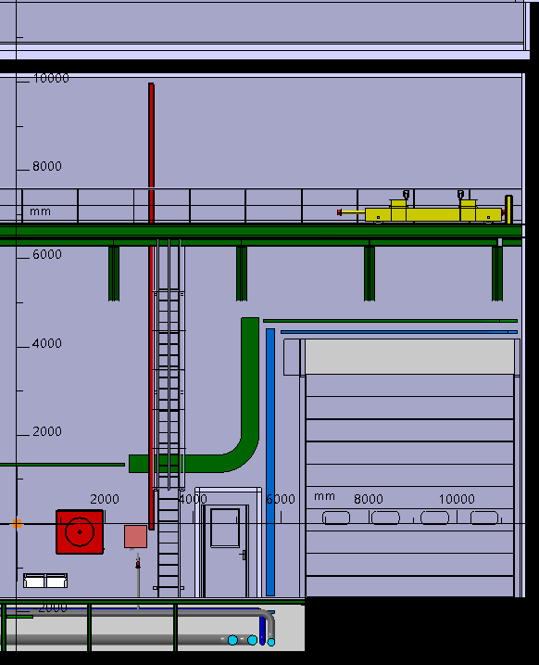
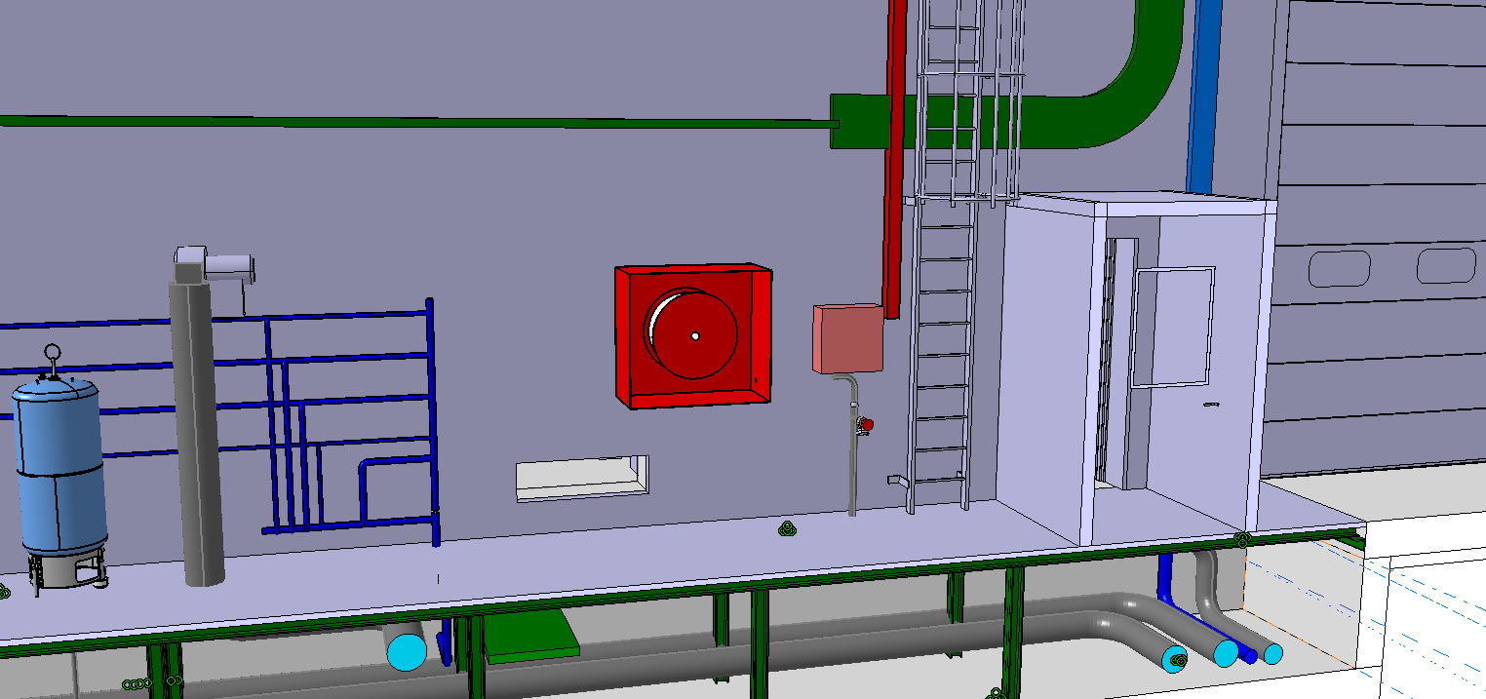
SU17
Routage le long de l échelle a crinoline

Slide 7
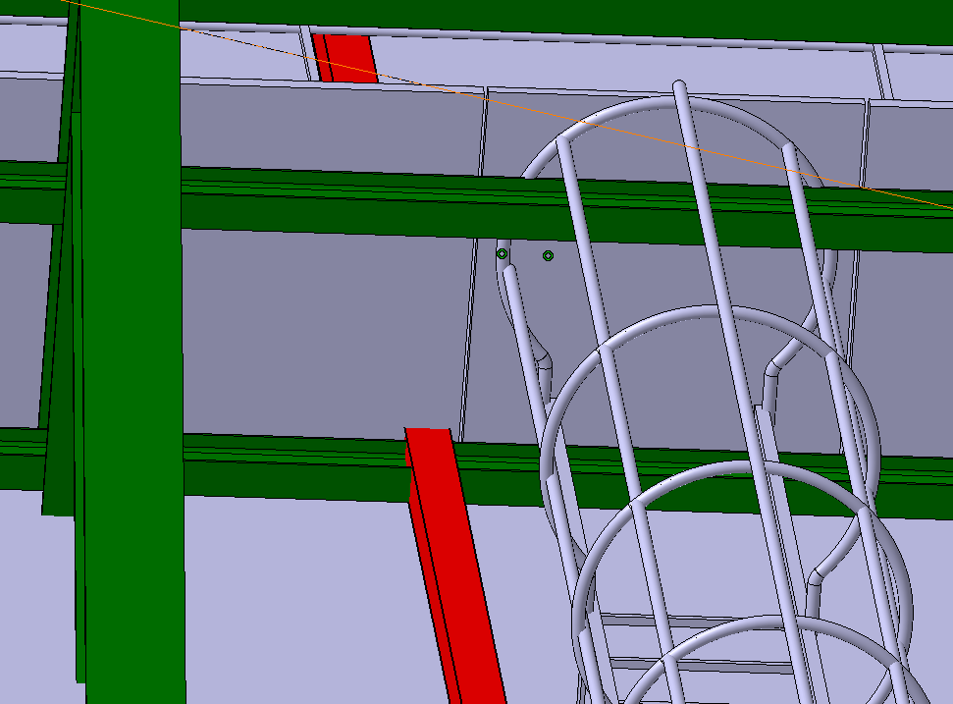
SU17
Réservation a prévoir

Slide 8
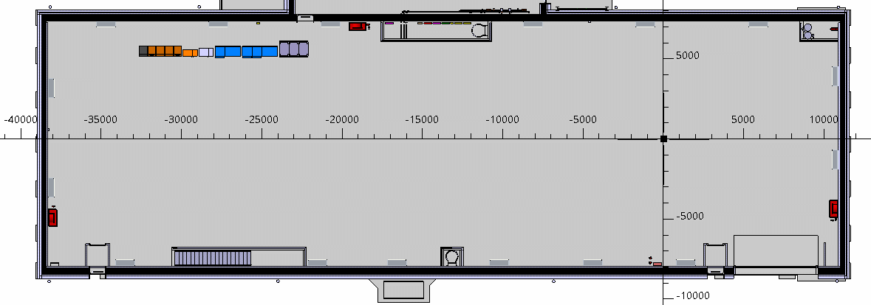
SHM17
entrée

Slide 9
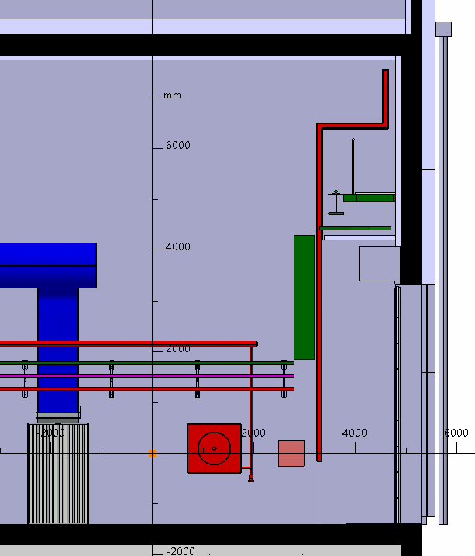
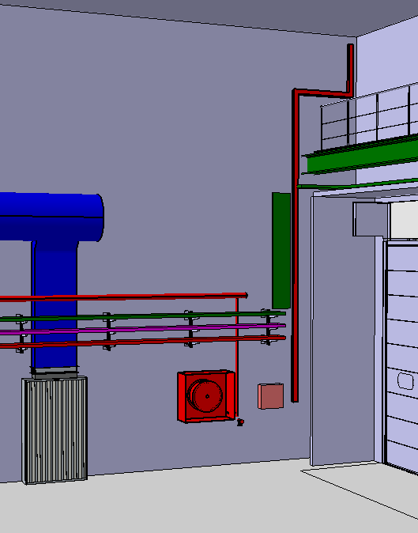
SHM17

Slide 10
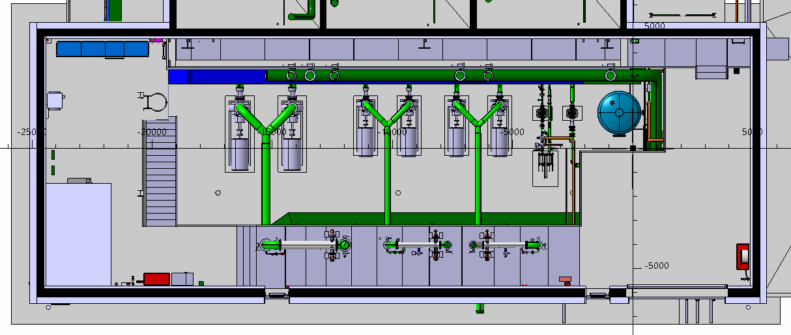
SF17
entrée

Slide 11
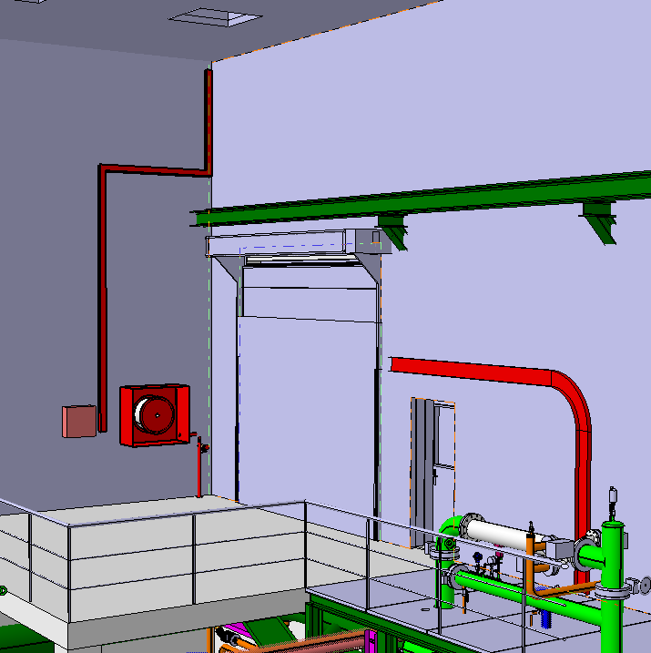
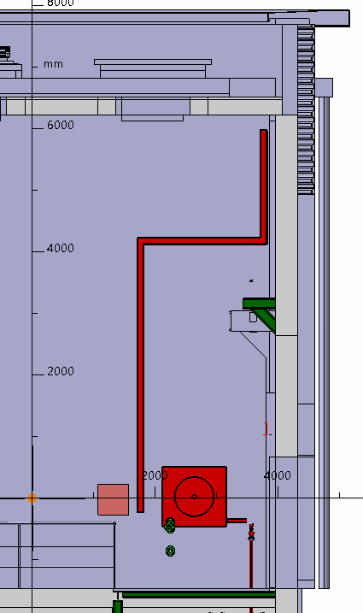
SF17

Slide 12
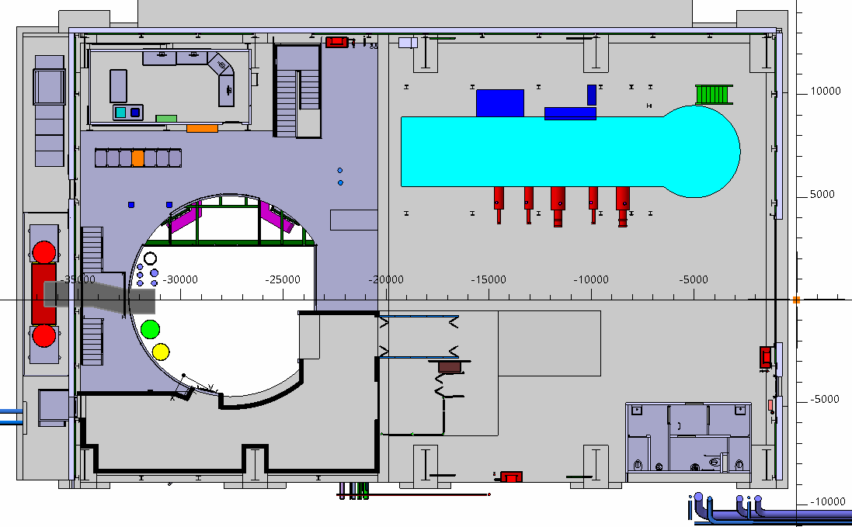
SD17
entrée

Slide 13
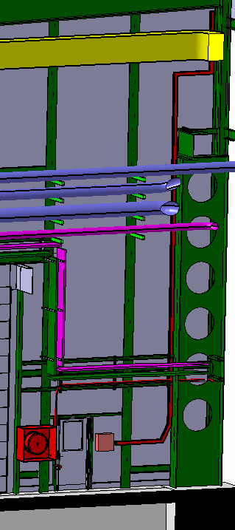
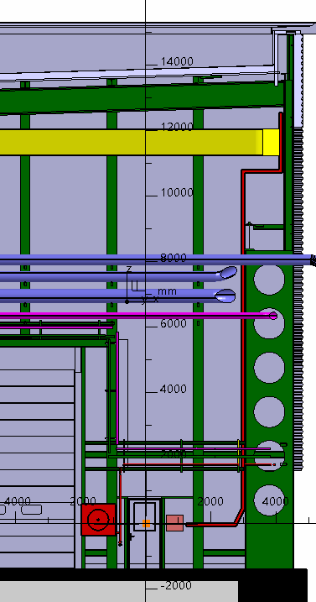
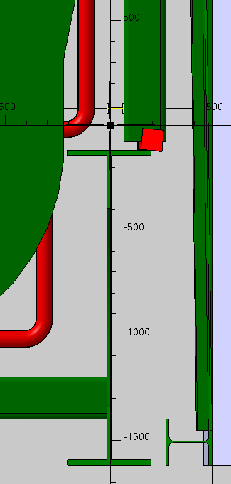
SD17
Passage cables

Slide 14
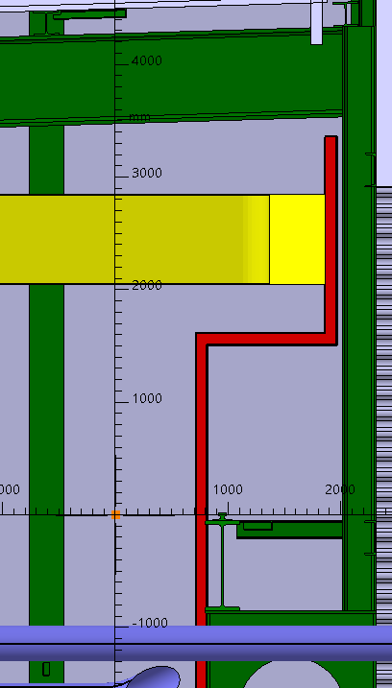
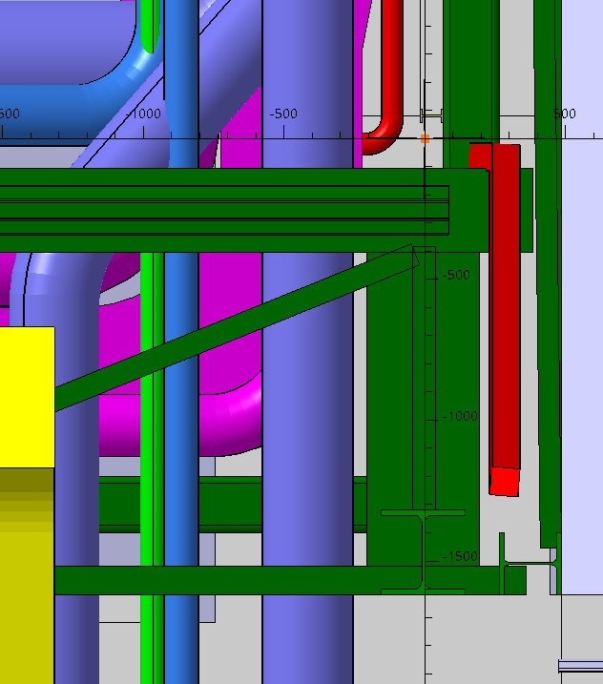
SD17

Slide 15
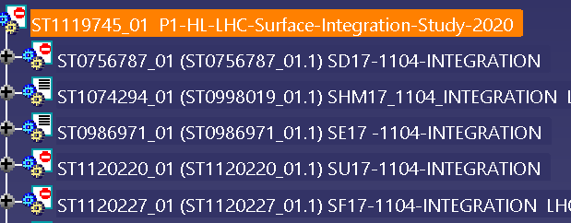
PICTURES EXTRATED FROM REFERENCE :

